Slide 1
Biyokütleden Elde Edilen Biyoyağ Kompozisyonunun Makine Öğrenmesi ile
Tahmini ve Model Öngörülü Kontrol Tabanlı Süreç Optimizasyonu
Tez İzleme Sunumu - 1
Hazırlayan: Orhun Uzdiyem
Komite: Prof. Dr. Hayati Olgun(Tez danışmanı),
Prof. Dr. Harun Kemal Öztürk,
Dr. Öğretim Üyesi Özben Kutlu
Ege Üniversitesi Güneş Enerjisi Enstitüsü – Enerji Teknolojisi Anabilimdalı
Haziran 24, 2024

Slide 2
İçerik
Tezin Amacı
Dönem İçinde Yapılan Çalışmalar
  Literatür taraması ve veritabanı hazırlanması
  Makine öğrenmesi kodlarının yazılması
Bir Sonraki Dönem İçerisinde Yapılacak Çalışmalar

Slide 3
Tezin amacı
Çalışmanın temel amacı:
  Biyokütlenin özelliklerine göre biyoyağ içeriğini tahmin edebilen bir makine öğrenmesi modeli
  Yapılan tahminler doğrultusunda biyoyağdan üretilebilecek ürünlerin belirlenmesi
  Karar verilen ürünlerin üretiminde Model Öngörülü Kontrol (MÖK) senaryosu

Slide 4
Biyoyağ içeriği tahmini
Biyokütleden biyoyağ üretimi üzerine literatür taraması
Veritabanı hazırlanması
  Bağımsız değişkenler
    Biyokütle özellikleri
      Kısa analiz sonuçları
      Elementel analiz sonuçları
      Isıl analiz sonuçları
    Proses koşulları
  Sonuç değişkeni
    Biyoyağ kompozisyonu

Slide 5
Dönem İçinde Yapılan Çalışmalar

Slide 6
Literatür taraması ve veritabanı hazırlanması
Hu ve arkadaşları^{[1]}
  Biyokütle: bambu
  Ön işlem: sıcaklık ve bekleme süresi (6 kombinasyon)
  Piroliz parametreleri
    Sıcaklık, katalizör, katalizör miktarı
    18 kombinasyon
[1]: Hu, Z., Zhu, L., Cai, H., Huang, M., Li, J., Cai, B., Chen, D., Zhu, L., Yang, Y., Ma, Z., Enhancement of the production of bio-aromatics from bamboo pyrolysis: Wet torrefaction pretreatment coupled with catalytic fast pyrolysis, “Journal of Analytical and Applied Pyrolysis”, 169(2023):105818​​.

Slide 7
Literatür taraması ve veritabanı hazırlanması
Zhang ve arkadaşları^{[2]}
Biyokütle: pirinç kabuğu
  Ön işlem: farklı sıcaklıklarda ön ısıl işlem
  5 set deney
[2]: Zhang, S., Chen, T., Xiong, Y., Dong, Q., Effects of wet torrefaction on the physicochemical properties and pyrolysis product properties of rice husk, “Energy Conversion and Management”, 141(2017):403-409​​.

Slide 8
Literatür taraması ve veritabanı hazırlanması
Hwang ve arkadaşları^{[3]}
  Biyokütle: sari kavak odunu
  Ön işlem: farklı konsantrasyonlarda HCl çözeltisi
  5 set deney
[3]: Hwang, H., Oh, S., Cho, T, Choi, I., Choi, J.W., Fast Pyrolysis of potassium impregnated poplar wood and characterization of its influence on the formation as well as porperties of pyrolyctic products, "Bioresource Technology", 150(2013):359-366

Slide 9
Literatür taraması ve veritabanı hazırlanması
Chen ve arkadaşları^{[4]}
  Biyokütle: çam fıstığı kabuğu
  Piroliz parametresi: sıcaklık
  4 set deney
[4]: Chen, D., Chen, X., Sun, J., Zheng, Z., & Fu, K. (2016). Pyrolysis polygeneration of pine nut shell: Quality of pyrolysis products and study on the preparation of activated carbon from biochar. Bioresource Technology, 216, 629–636. https://doi.org/10.1016/j.biortech.2016.05.107

Slide 10
Literatür taraması ve veritabanı hazırlanması
Chen ve arkadaşları^{[5]}
  Biyokütle: pamuk sapı
  Ön işlem:
    Sulu faz biyoyağ ile yıkama
    torrefaksiyon
  4 set deney
[5]: Chen, D., Cen, K., Jing, X., Gao, J., Li, C., & Ma, Z. (2017). An approach for upgrading biomass and pyrolysis product quality using a combination of aqueous phase bio-oil washing and torrefaction pretreatment. Bioresource Technology, 233, 150–158. https://doi.org/10.1016/j.biortech.2017.02.120

Slide 11
Literatür taraması ve veritabanı hazırlanması
Wang ve arkadaşları^{[6]}
Biyokütle: mısır koçanı lignini
  Piroliz parametresi: sıcaklık
  5 set deney
[6]: Wang, S., Li, Z., Bai, X., Yi, W., & Fu, P. (2018). Influence of inherent hierarchical porous char with alkali and alkaline earth metallic species on lignin pyrolysis. Bioresource Technology, 268, 323–331. https://doi.org/10.1016/j.biortech.2018.07.117

Slide 12
Literatür taraması ve veritabanı hazırlanması
Cao ve arkadaşları^{[7]}
  Biyokütle: Enteromorpha clathrata (yeşil alg)
  Piroliz parametresi: katalizör
  7 set deney
[7]: Cao, B., Yuan, J., Jiang, D., Wang, S., Barati, B., Hu, Y., Yuan, C., Gong, X., & Wang, Q. (2021). Seaweed-derived biochar with multiple active sites as a heterogeneous catalyst for converting macroalgae into acid-free biooil containing abundant ester and sugar substances. Fuel, 285. https://doi.org/10.1016/j.fuel.2020.119164

Slide 13
Literatür taraması ve veritabanı hazırlanması
Toplam 48 set deney verisi
Veritabanı: SQL Server
  Kaynak – 11 adet kayıt
  Katalizör – 13 adet kayıt
  Biyokütle – 37 adet kayıt
  Piroliz denemesi – 88 adet kayıt
  Biyoyağ – 48 adet kayıt
  Biyokömür – 33 adet kayıt

Slide 14
Literatür taraması ve veritabanı hazırlanması
Biyokütle
  Parçacık boyutu [mm]
  Kısa analiz sonuçları
    Kül, sabit karbon, uçucu madde [%]
  Elementel analiz sonuçları
    C, H, N, S, O [%]
  Selülöz, hemiselülöz, holoselülüz, lignin [%]
  HHV [Mj/kg]

Slide 15
Literatür taraması ve veritabanı hazırlanması
Piroliz denemesi
  Piroliz sıcaklığı [C]
  Besleme debisi [gram/dakika], temas süresi [saniye]
  İnert gaz debisi [ml/dakika], bekleme süresi [dakika]
  Katalizör [integer]
  Katalizör/biyoktüle oranı
  Katı, sıvı, gaz ürün oranları

Slide 16
Literatür taraması ve veritabanı hazırlanması
Biyoyağ (FTIR sonuçları)
  Aromatik hidrokarbonlar
  Alifatik hidrokarbonlar
  Fenoller, Asitler, Alkoller, Esterler, Furanlar
  Aldehidler ve ketonlar
  Şeker
  Quaiacol, syringol, catechol
  Azotlu bileşikler

Slide 17
Artificial Neural Network - ANN (Yapay Sinir Ağları)
ANN, insan beynindeki nöronların çalışma şeklinden esinlenilerek geliştirilmiştir.
  Artık mantar substratının microdalga ışınımı ile biyokömürleştirme ile biyoyakıt üretiminin öngörüsü ve optimizasyonu ^{[8]}
    Taguchi deney tasarımı
    R²: ~99 %
  Ham biyokütlenin yaklaşık analiz sonuçları (sabit-karbon, uçucu madde ve kül değerleri) ve deneysel koşullar (biyokömürleştirme sıcaklığı ve süresi) temel alınarak karbonlaştırılmış biyokütlenin karbon, hidrojen, oksijen içeriği ve yüksek ısıl değeri (HHV) öngörüsü. ^{[9]}
    Literatür taraması yoluyla 61 çalışmadan toplanan veri
    R²: (83.70 – 91.79) %
[8]: Aniza,R., Chen,W., Yang,F., Pugazhendh,A., Singh,Y., Integrating Taguchi method and artificial neural network for predicting and maximizing biofuel production via torrefaction and pyrolysis, "Bioresource Technology", 343(2022)126140
[9]: Kartal,F., Özveren,U., Prediction of torrefied biomass properties from raw biomass, “Renewable Energy”, 182(2022)578-591

Slide 18
Support Vector Regression - SVR
(Destek Vektör Regresyonu)
  Biyokütlenin hızlı piroliz sürecinde üç fazlı ürün dağılımı ve biyoyakıt ısıl değerinin öngörüsü. ^{[10]}
  Literatürden toplanan 122 adet veri seti
  R²: (70 – 80) %
[10]: Leng,E., He,B., Chen,J., Liao,G., Ma,Y., Zhang,F., Liu,S., E,J., Prediction of three-phased product distribution and bio-oil heating value of biomass fast pyrolysis based on machine learning, “Energy”, 236(2021)121401.

Slide 19
Deney Verisi
Pamuk sapından biyokömür üretimi ^{[11]}
Deney Setleri:
  Box-Behnken tasarım modeli
    Sıcaklık (A): 260°C - 320°C
    Bekletme süresi (B): 10 dakika - 60 dakika
    Yoğunluk (C): 125 kg/m3 - 175 kg/m3
    Karbon yüzdesi: sonuç değişkeni
  15 adet deney
    Eğitim verisi: 10
    Doğrulama verisi: 5
[11]: Kutlu,Ö., Koçar,G., Upgrading lignocellulosic waste to fuel by torrefaction: Characterisation and process optimization by response surface methodology. “Interational Journal of Energy Research”, 42(2018)4746-4760.

Slide 20
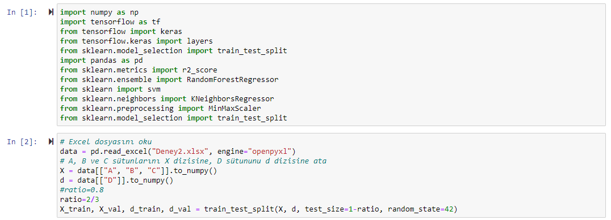
Python Kodları

Slide 21
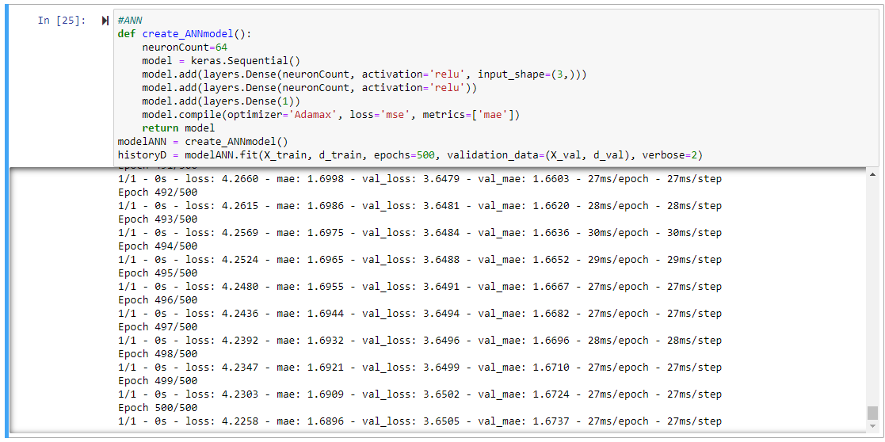
Python Kodları – Neural Network

Slide 22
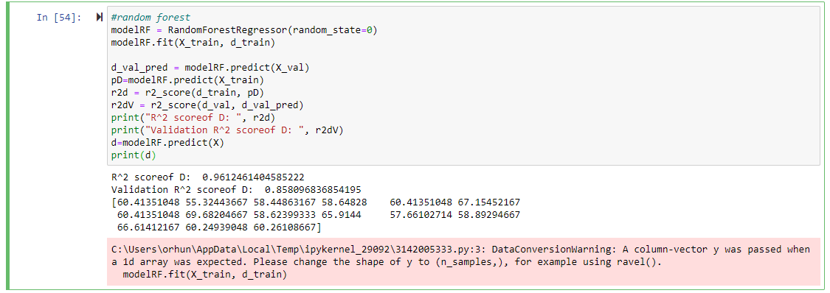
Python Kodları – Random Forest

Slide 23
Python Kodları – Random Forest
Hiper parametreler:
  n_estimators:
    Oluşturulacak karar ağacı sayısı. Daha fazla ağaç genellikle daha iyi bir performans sağlar, ancak eğitim süresini uzatabilir.
    Örnek: 100
  max_depth:
    Ağaçların maksimum derinliği. Daha derin ağaçlar, daha karmaşık ilişkileri yakalayabilir, ancak aşırı uydurmayı (overfitting) teşvik edebilir.
    Örnek: 10
  min_samples_leaf:
    Bir yaprak düğümünde gereken minimum örnek sayısı. Daha yüksek bir değer, ağaçların daha genelleyici hale gelmesini sağlar.
    Örnek: 1

Slide 24
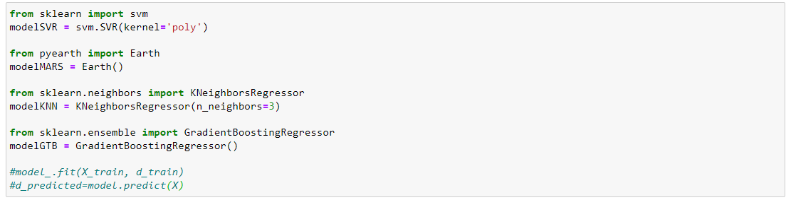
Python Kodları – SVM, MARS, GTB

Slide 25
Sonuçlar
 | Random Forest | ANN | SVR | GTB
R2 (%) | 96.125 | 81.81 | 71.859 | 99.97
PredR2 (%) | 85.81 | 77.26 | 87.211 | 28.34
Hiperparametreler değiştirilerek daha yüksek R² değerlerine ulaşılabilir
Hiperparametre seçimi başlı başına bir optimizasyon konusudur

Slide 26
Bir sonraki dönem içerisinde yapılacak çalışmalar
ANN ve RF yöntemleri daha detaylı programlanacak
  Verinin SQL’den alımı ve işlenmesi programlanacak
  Ham veri işlenmesi
  Hiperparametre optimizasyonu
  Yöntemlerin karşılaştırılması
Katma değerli ürün seçimi ve proses modellemesi
  Karbon bazlı nanomalzeme, karbon fiber, poliaktik asit

Slide 27
Ham veri işlenmesi
Ölçeklendirme
Standardizasyon
Eksik veri işleme
Özellik filtrelem ve sarma
Özellik dönüşümü
Veri normalizasyonu

Slide 28
Vaktiniz
ve ilginiz
için
teşekkürler
…
Orhun Uzdiyem
orhun.uzdiyem@gmail.com

